Slide 1

O QUE FAZEMOS PARA A DEFESA DA LIBERDADE DE IMPRENSA
SETEMBRO 2019

Slide 2




›› A Abraji (Associação Brasileira de Jornalismo Investigativo) é uma organização sem fins lucrativos fundada por um grupo de jornalistas interessados em melhorar a qualidade do jornalismo brasileiro;
›› Desde sua fundação, há 17 anos, mais de 9.000 jornalistas
passaram pelos eventos promovidos pela associação;
›› Ela é mantida com a contribuição de seus associados, o patrocínio a seus eventos e o financiamento a seus projetos.

Slide 3

›› A Abraji foi fundada em dezembro de 2002, dois meses após a realização do seminário Jornalismo Investigativo: Ética, Técnica e Perigos, organizado em resposta ao assassinato do jornalista Tim Lopes,
da Globo, sequestrado e torturado no Complexo do Alemão, no Rio de Janeiro, naquele mesmo ano.

Slide 4
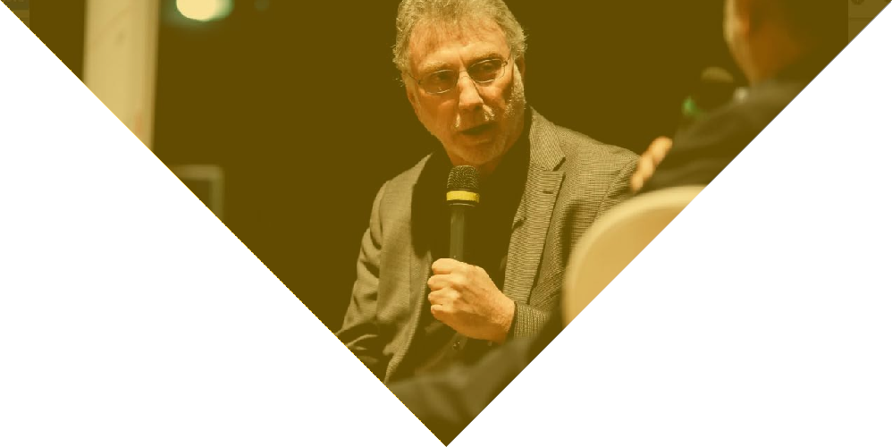
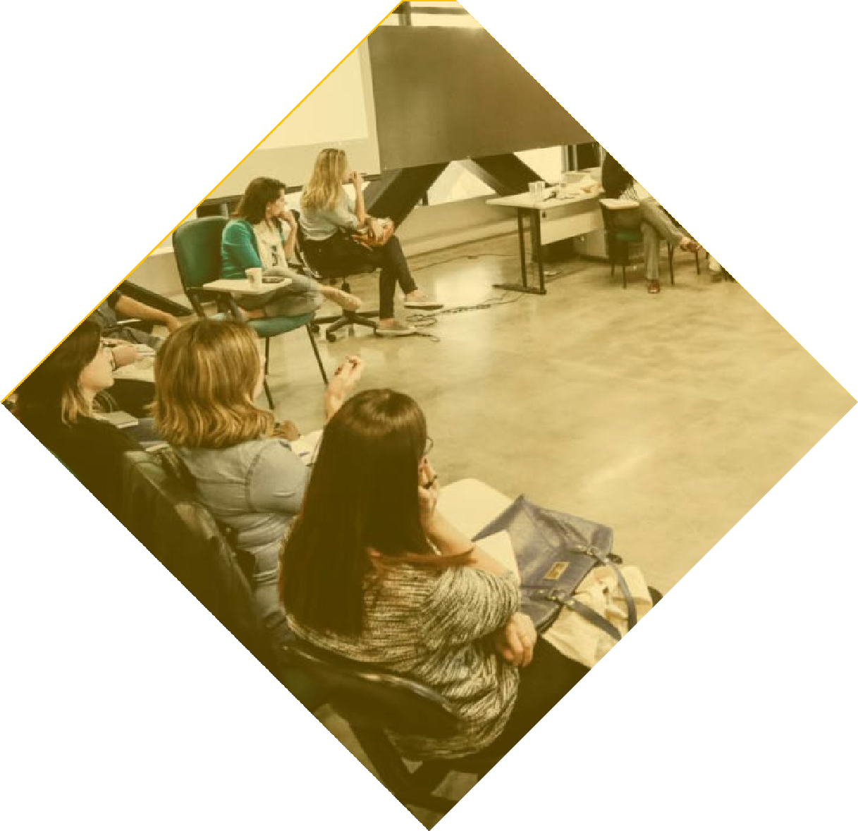

›› Formação profissional;
›› Defesa da liberdade de expressão e de imprensa;
›› Direito de acesso a informações públicas.

Slide 5

›› Cursos presenciais e online;
›› Realização do Congresso Internacional
de Jornalismo Investigativo;
›› Hub de conteúdo: notícias e guias para o exercício da profissão;
›› Projetos.

Slide 6
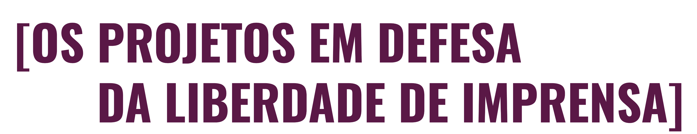









Slide 7

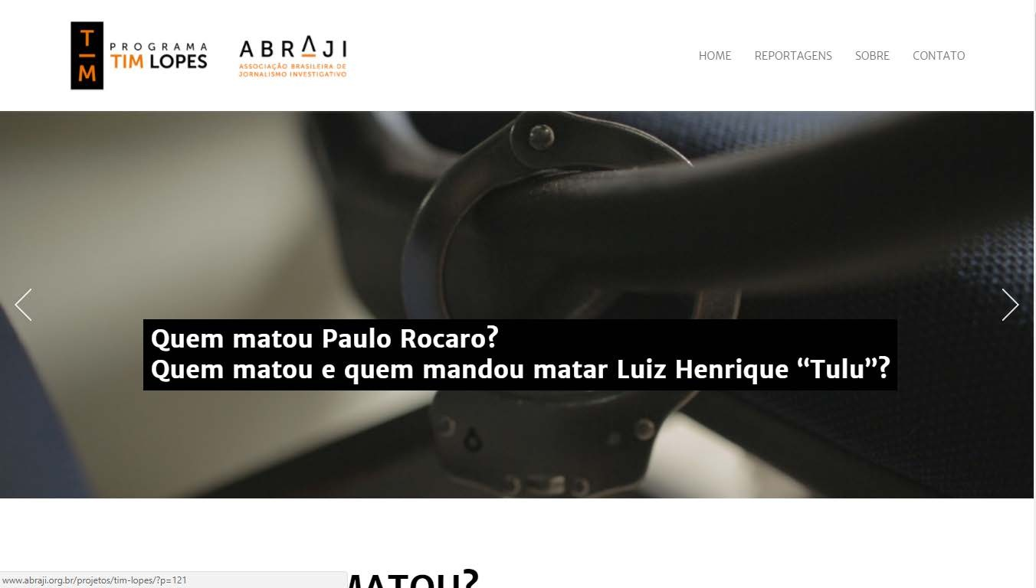
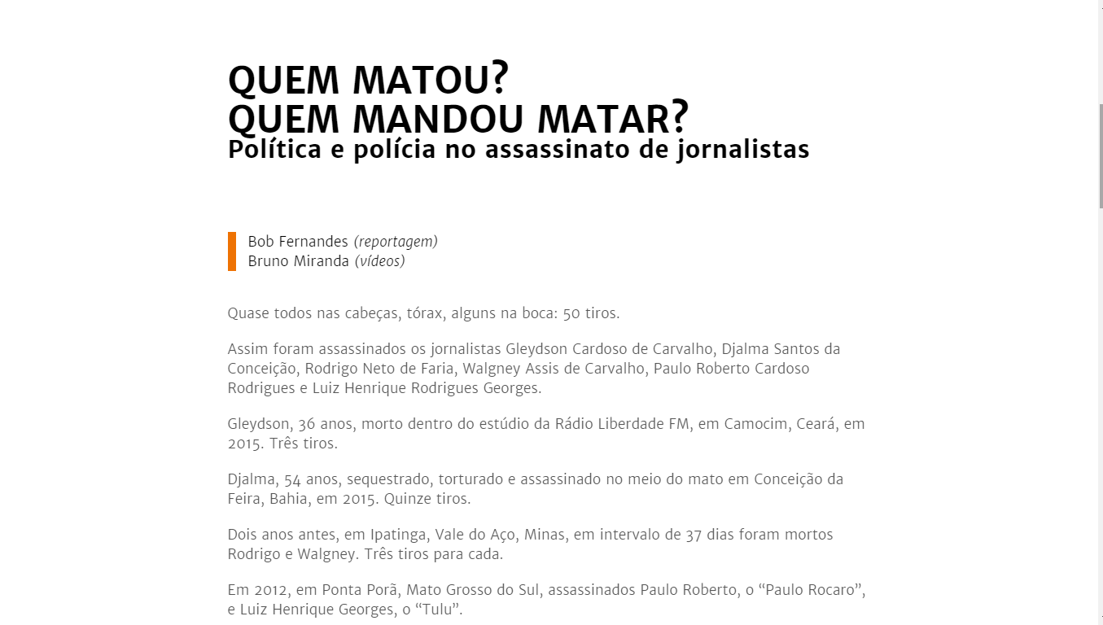
›› É uma resposta da Abraji à violência contra
jornalistas, em especial no interior do Brasil;
›› É financiado pela Open Society Foundations;
›› Na 1ª etapa, reuniu em reportagens e vídeos os casos mais simbólicos de agressões a jornalistas no país;
›› Na fase atual, a Abraji coordena o envio de equipe ao local, formada por repórteres de diferentes veículos para cobertura e publicação colaborativas.
www.abraji.org.br/projetos/tim-lopes

Slide 8

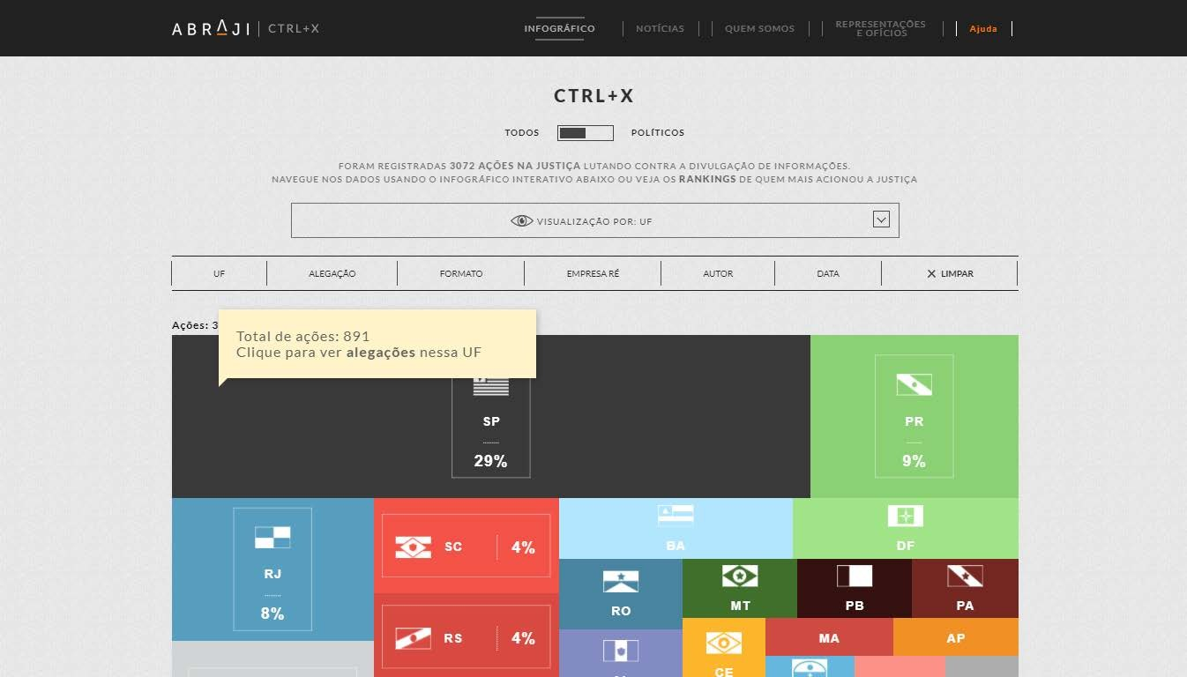
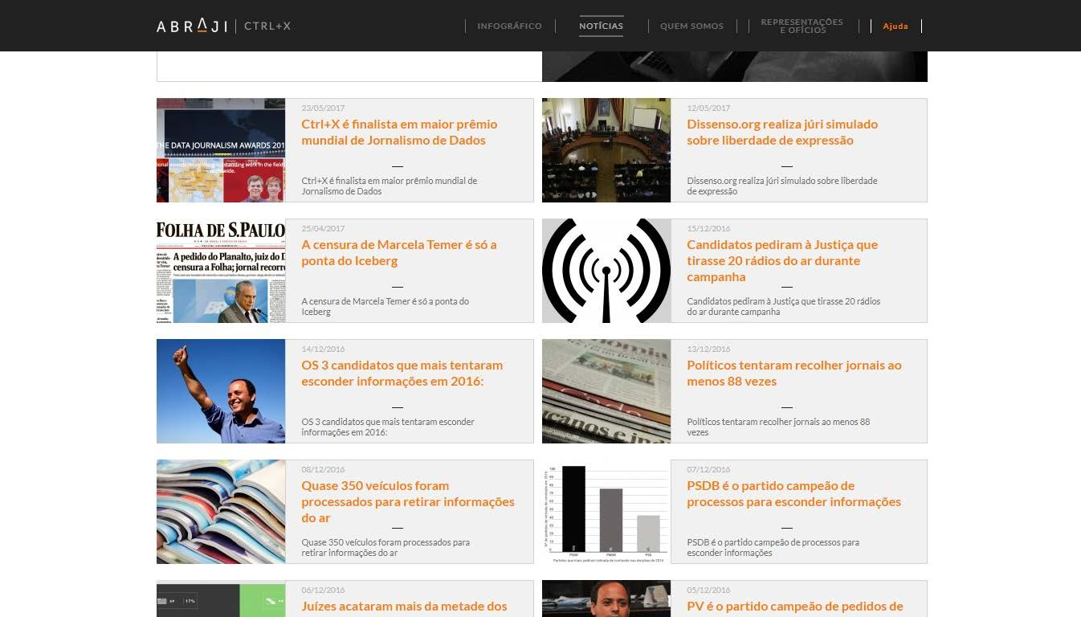
›› O projeto é uma reação da Abraji à percepção de que houve aumento de pedidos de retirada de conteúdo por partidos e políticos, durante as eleições de 2014;
›› Após mudar de nome em 2015, o Ctrl-X passou a abranger, além da Justiça Eleitoral, os processos da Justiça comum;
›› Financiado pelo Google até 2018, o acesso às informações é online e é possível fazer download do conteúdo em planilhas.
www.ctrlx.org.br

Slide 9

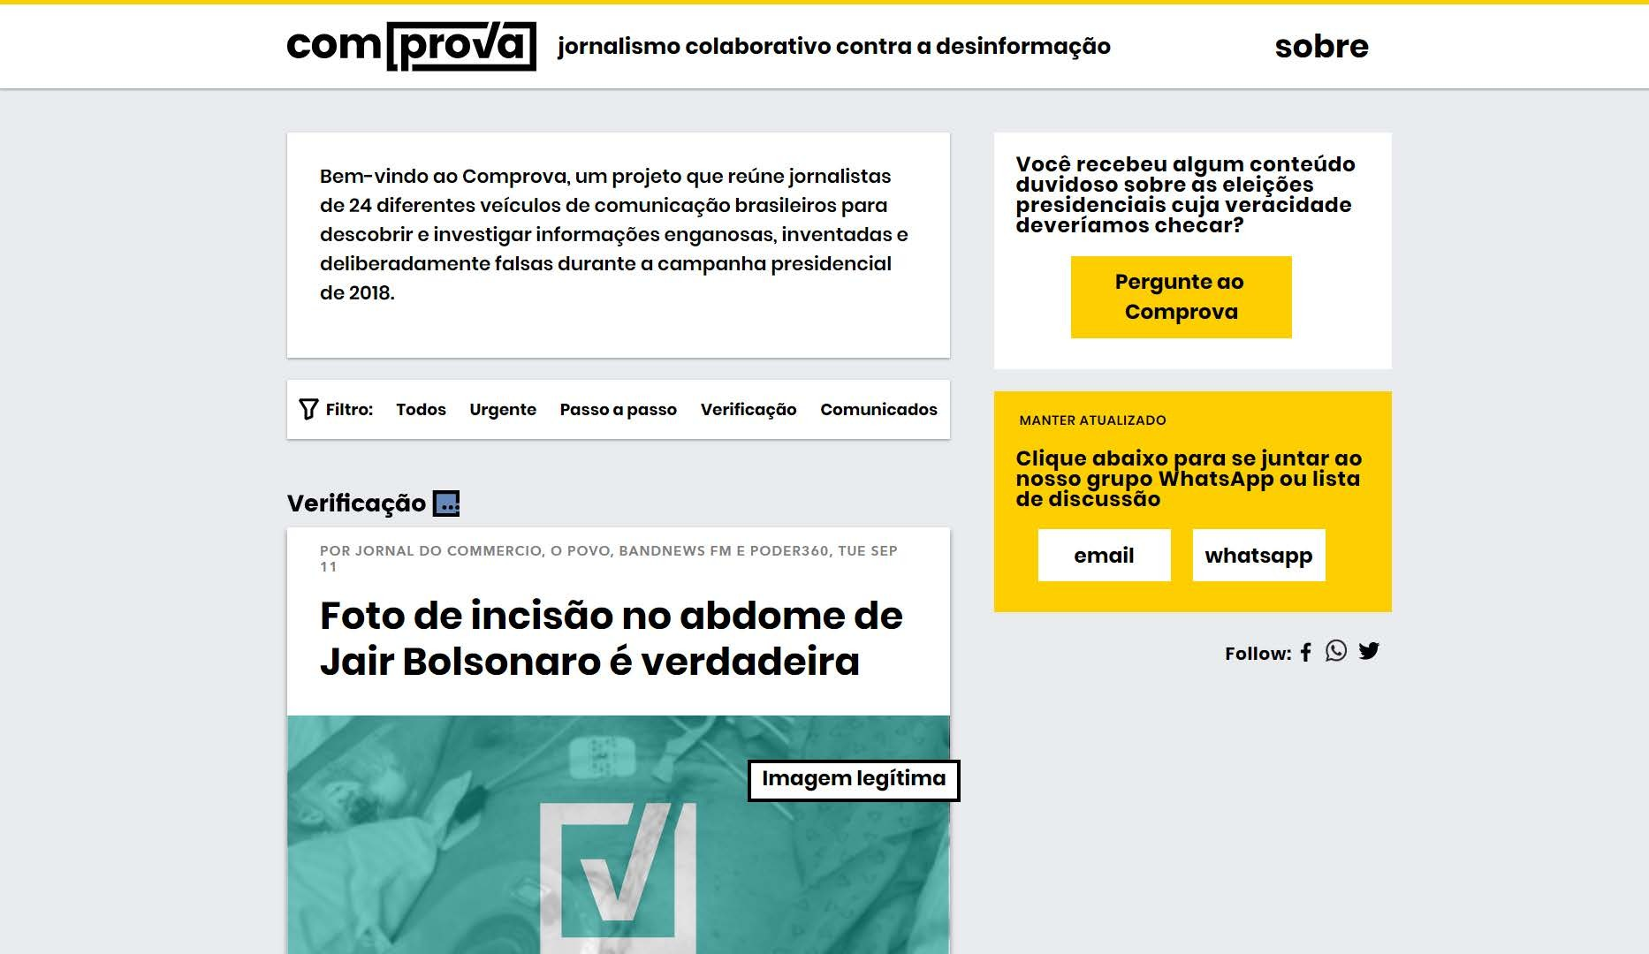
›› Coordenado pela Abraji a partir de uma iniciativa do First Draft, o Comprova reuniu 24 empresas de mídia para identificar e explicar rumores, conteúdo forjado e táticas de manipulação, nas eleições de 2018.
›› Está em sua 2ª edição, agora focada na verificação de políticas públicas.
projetocomprova.com.br

Slide 10

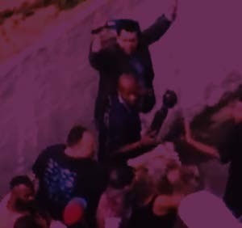
›› Durante a campanha eleitoral de 2018, a Abraji começou a monitorar casos de violência física e virtual contra jornalistas ao longo do ano. Foram 156 casos, sendo 85 de assédio virtual.
›› Destes, a maior parte foi de ataques em massa a perfis de jornalistas nas redes sociais quando publicavam ou comentavam algo classificado como “fake news” pelos seguidores de Jair Bolsonaro ou robôs.
›› Os ataques incluem discurso de ódio e exposição de dados pessoais e fotos dos jornalistas envolvidos.

Slide 11


›› Ataques a Glenn Greenwald e jornalistas do Intercept Brasil por conta da série
de reportagens da Vaza Jato.
›› Jornalistas da VEJA atacados nas redes sociais após publicação de
reportagem sobre a família da primeira-dama.
›› Presidente acusa Miriam Leitão de mentir sobre torturas e abusos
durante prisão pela ditadura militar.
›› Profissionais considerados mais à direita no espectro
político também foram ameaçados e defendidos pela Abraji.

Slide 12
Repórteres recebem ameaças e ofensas após publicação de reportagem sobre a primeira dama
Abraji assina chamado internacional conjunto em apoio aos jornalistas do Intercept Brasil
Presidente usa desinformação para atacar jornalista
Nestlé notifica jornalistas após publicação de reportagem
Ao atacar jornalista, Bolsonaro se afasta de compromisso com a democracia
Radialista do Ceará volta a receber ameaças de morte
Ameaças contra Terça Livre são graves e devem ser investigadas
Brasil cai 3 posicções no ranking de liberdade de imprensa
Acusado de lesão corporal contra jornalista é nomeado secretário de comunicação em Embu das Artes
Abraji celebra em nota conjunta revogação de decreto que alterou aplicação de sigilo
Abraji assina nota conjunta contra retrocesso na aplicação da LAI no governo federal

Slide 13
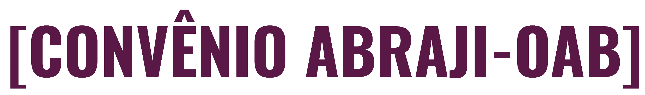

›› Para defender jornalistas ameaçados ou que estão sendo processados, o Conselho Federal da OAB disponibilizará as seccionais nos 27 Estados mais o Distrito Federal para acompanhar inquéritos e processos.
›› A Abraji promoverá e divulgará campanhas de conscientização sobre prerrogativas e direitos do profissional de imprensa para o exercício de seu trabalho.

Slide 14
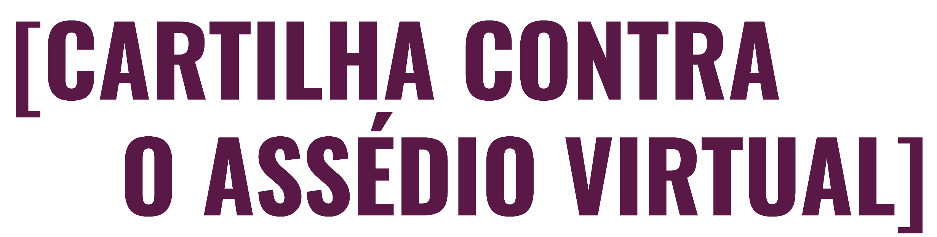

›› Lançada em agosto de 2019, em parceria
com o Farol Jornalismo, a cartilha enfatiza
a necessidade de jornalistas e veículos elaborarem protocolos de defesa contra
o assédio online.
›› Nela há orientações práticas para lidar com ataques nas redes, além de recomendações que prezam pela privacidade dos jornalistas
e por um uso consciente das redes sociais.
https://medium.com/@cartilhaabraji/assedioonlineajornalistas-org-br-c0225a55335b

Slide 15


›› Criação e coordenação do Fórum de Direito de Acesso a Informações Públicas;
›› Amicus curiae em temas de repercussão geral no STF sobre liberdade de expressão: Temas nº 786 (Aída Curi/direito ao esquecimento); nº 837 (Festa do Peão/ limites da liberdade de expressão); e nº 987 (inconstitucionalidade do artigo 19 do Marco Civil da Internet);

Slide 16


›› Participação em audiências públicas sobre o tema da liberdade de expressão e violência contra jornalistas;
›› Participação na Comissão de Direito à Comunicação do Conselho Nacional de Direitos Humanos.

Slide 17

ABRAJI.ORG.BR
CRISTINAZAHAR@ABRAJI.ORG.BR
(11) 3159-0344

